Slide 1


Slide 2


Slide 3

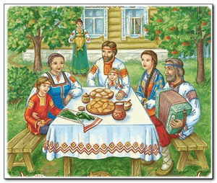

Slide 4


Slide 5
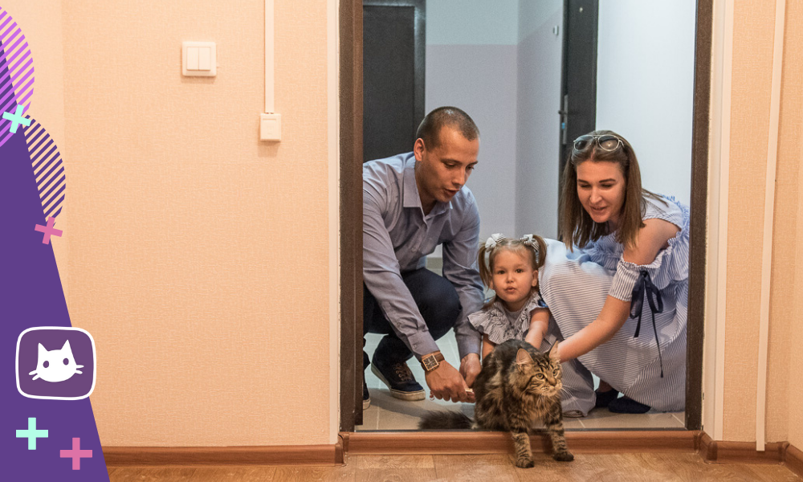
В новый дом первой запускали кошку

Slide 6
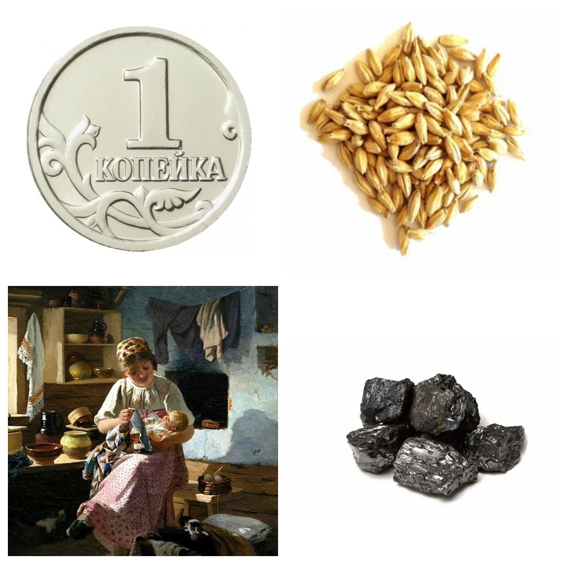
При первом купании ребенка клали в воду монетку, зерно и уголёк.

Slide 7
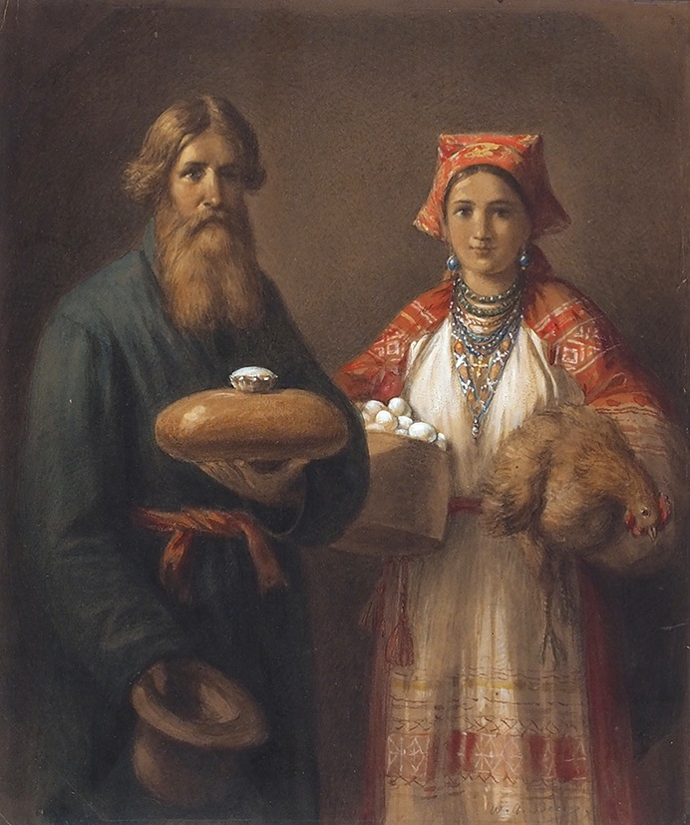
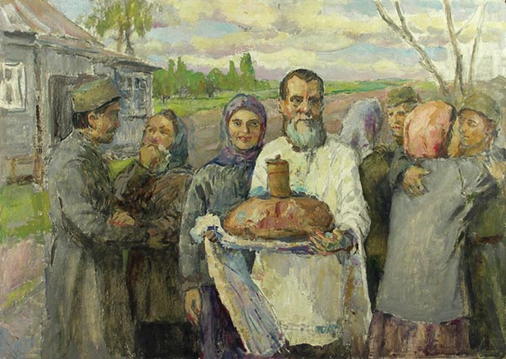
Встреча гостей с караваем

